Slide 1
Aprendizaje en las Escuelas del Siglo XXI
CIER: Administración Técnica
Barranquilla, Abril de 2014

Slide 2
Temario
Características
Objetivos del Sistema
Funcionalidades
Arquitectura
Recorrido Visual
Parametrización

Slide 3
Características Generales
Administración por perfiles
Consultas y Reportes
Módulos de consulta para cada aspecto de la infraestructura educativa
Captura de Información
Interoperabilidad
Carga de información en lote.
Exportación de los resultados de las consultas en Excel.
Acceso a opciones según rol.
Asignación de múltiples roles a usuarios.
Interfaz intuitiva para el ingreso de información
Consulta histórica de intervenciones y resultados de indicadores
Registro Histórico de la información digitada
Visualización de resultados de consultas en Googlemaps
Definición de Usuarios y Roles.
Acceso a niveles de información según rol.
Carga de adjuntos, cómo planos e imágenes

Slide 4
Objetivos del Sistema
Consolidar
La información de infraestructura educativa en las entidades territoriales asociados a autoridades educativas.
Administrar
Registrar
La información histórica de datos de infraestructura educativa.
Combinar
Los datos o variables recolectados en la ficha, relacionarlos con estándares u otros valores de referencia y agregarlos por zonas geográficas.
La información para soportar la toma de decisiones en el sistema educativo.

Slide 5
Descripción Técnica
Aplicación Web
Google Chrome
Internet Explorer
Arquitectura de 3 niveles
Capa de BD
Capa de Presentación
Múltiples Motores de BD
Oracle
PostgreSQL
Capa Lógica
Java

Slide 6
Entornos de Instalación
CAPA DE DATOS
PostgreSQL 9.3.1
Oracle 11G
CAPA LÓGICA
GlassFish Server Open Source Edition 3.1.2.2 /Oracle GlassFish 3.1.2.2
CAPA DE PRESENTACIÓN
Google Chrome v.33
Internet Explorer V.10
Java Runtime Enviroment versión 6 o superior
Linux Ubuntu /Linux Fedora /Centos
Windows 2003 /Windows 2008 /AIX 5 / Linux Redhat 5 ó 6
Configurado con JDK 6 o superior
Windows XP/Windows 7/Windows 8
Hardware
RAM: 8 Gb
Procesadores/Cores. desde 4 Cores x Nodo
Disco Duro 500Gb
Hardware
RAM: 2GB
Procesadores/Cores
Disco Duro:

Slide 7
Árbol Funcional
CIER
Digitación de la ficha
Configuración
Técnica
Funcional
Consultas
Ingreso
Actualización
Por ámbito
Dinámicas
Calificación
Simulación
Consulta

Slide 8
Configuración
Configuración
Acceso
Definición de Usuarios
Configuración de variables de niveles de acceso
Técnica
Funcional
Parametrización
Configuración de datos por país
Alistamiento
Cargue de datos previos

Slide 9
Digitación de la Ficha
Captura
Diligenciar ficha por predio
Visualizar Ficha, Fotos , Planos
Validación estado de la ficha
Imprimir Ficha
Generar Reportes
Modificar
Actualizar
Corregir datos
Registrar una novedad a un predio existente
Creo un predio nuevo
Consulta histórica
Digitación

Slide 10
TIPOS DE CONSULTA
Consultas
Consultas
Por Ámbitos
Dinámicas
Calificación
Combinación de ámbitos
Simulación

Slide 11
TIPOS DE CONSULTA
Recorrido Visual - Ingreso

Slide 12
TIPOS DE CONSULTA
Recorrido Visual - Menú

Slide 13
TIPOS DE CONSULTA
Recorrido Visual - Digitación

Slide 14
Recorrido Visual (Consulta)
Recorrido Visual - Consultas

Slide 15
TIPOS DE CONSULTA
Cargue de Parámetros Iniciales
Cargue en lote de las Divisiones Político-Administrativas:
El sistema permite cargar la información correspondiente a la división política administrativa de país en el cual se realiza la instalación.
Cargue en lote de Establecimientos Principales y Establecimientos Secundarios:
El sistema permite cargar el listado de establecimientos principales y secundarios activos.
Administración de Niveles de Enseñanza:
El sistema permite seleccionar cuales son los niveles de enseñanzas activos para el país, así como modificar las descripciones de los niveles de enseñanza.
Administración de Jornada:
El sistema permite seleccionar cuales son los las jornadas académicas que utilizará el país, esta opción también permitirá modificar los nombres de las jornadas.

Slide 16
TIPOS DE CONSULTA
Configuración de Parámetros - Consultas
Configuración de Estándares:
El sistema permite asignar y modificar los valores para cada uno de los estándares existentes en el sistema.
TIPO |  | ESTÁNDAR | UNIDAD
UNIDADES FUNCIONALES | AULA | 1,65 | m2/alumnos
 | LABORATORIO DE CIENCIAS | 2,2 | m2/alumnos
 | LABORATORIO MULTIMEDIAL | 2,2 | m2/alumnos
 | LABORATORIO DE COMPUTACION | 2,2 | m2/alumnos
 | BIBLIOTECA | 2,4 | m2/alumnos
 | SALA DE MUSICA | 3 | m2/alumnos
 | SALA DE ARTES | 3,5 | m2/alumnos
 | PLAYON DEPORTIVO | 9,1 | m2/alumnos
 | EXPANSIONES RECREATIVAS | 40 | %
 | SALON DE USOS MULTIPLES | 0,42 | m2/alumnos
 | PSICOPEDAGOGIA, ENFERMERIA | 2 | m2/alumnos
 | SERVICIOS SANITARIOS | 0,144 | m2/alumnos
 | ALIMENTOS | 1,07 | m2/alumnos
 | OFICINA DE ADMINISTRACION | 0,26 | m2/alumnos
 | NÚMERO DE ALUMNOS MÁXIMO POR AULA | 40 | alumnos

Slide 17
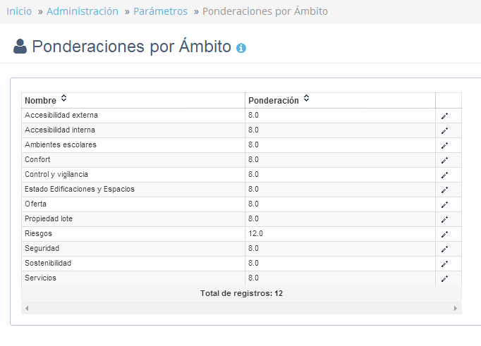
TIPOS DE CONSULTA
Configuración de Parámetros - Calificación
Configuración de la Ponderación por Ámbito:
El sistema permite asignar pesos entre los ámbitos acorde a su criterio.

Slide 18
TIPOS DE CONSULTA
Configuración de Parámetros - Calificación
Configuración de las Ponderación por Variable de Ámbito
El sistema permite asignar y modificar el peso para cada una de las variables de los ámbitos.

Slide 19
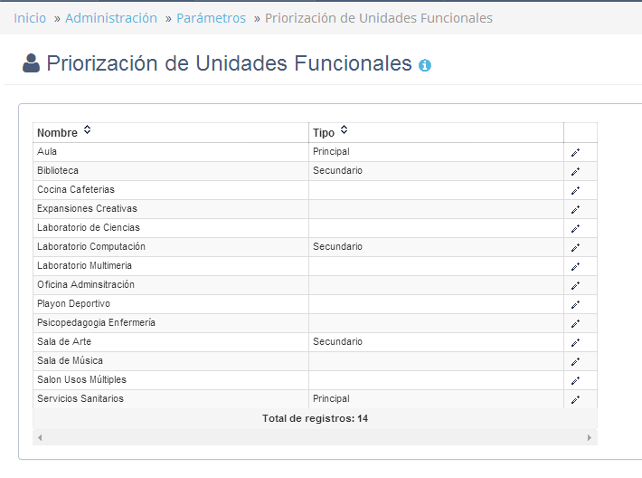
TIPOS DE CONSULTA
Configuración de Parámetros - Calificación
Priorización de las Unidades Funcionales Principales y Secundarias.
Para la calificación del ámbito Ambiente el sistema permite seleccionar las unidades funcionales principales y secundarios.
.

Slide 20
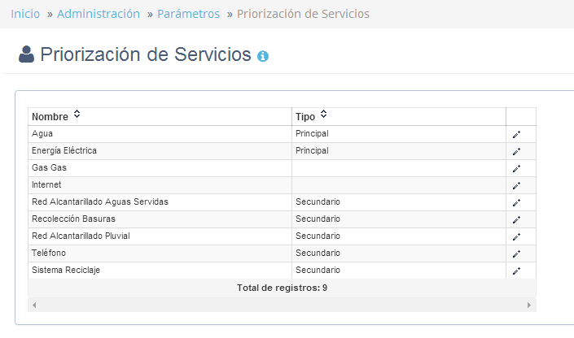
TIPOS DE CONSULTA
Configuración de Parámetros - Calificación
Priorización de los Servicios Principales y Secundarios
Para la calificación del ámbito de servicios el sistema permite seleccionar cuáles son los principales y secundarios.

Slide 21
TIPOS DE CONSULTA
Administración de Accesos
Administración de Usuarios
El sistema permite la creación y modificación de los datos de usuarios del sistema, en esta pantalla se tiene acceso a la configuración de roles y niveles de acceso de los usuarios
.
Notes:
Para editar la configuración de un usuario presionamos sobre el icono en el extremo derecho de la tabla con el listado de usuario, este despliega una ventana emergente con la información del usuario y da acceso a las funcionalidades de Agregar Rol y Modificar los Niveles de Consultas

Slide 22
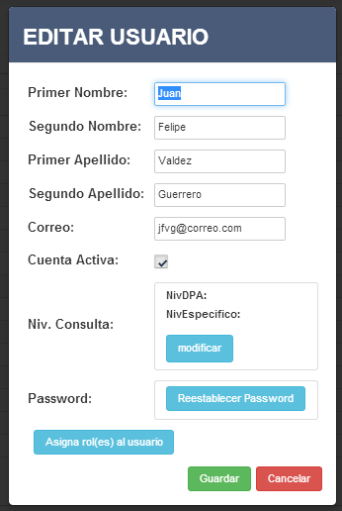
Administración de Accesos
Administración de Usuarios – Edición
Para editar la configuración de un usuario presionamos sobre el icono en el extremo derecho de la tabla con el listado de usuario, este despliega una ventana emergente con la información del usuario y da acceso a las funcionalidades de Agregar Rol y Modificar los Niveles de Consultas
.
Agregar roles: permite modificar el conjunto de roles asignados al usuario.
Niveles de consulta: permite especificar la división político administrativa a la cual tendrá acceso de consulta el usuario.

Slide 23
TIPOS DE CONSULTA
Administración de Accesos
Administración de Roles
El sistema permite, dentro de la administración de roles, crear nuevos roles, modificar roles existentes y eliminarlos.
.

Slide 24
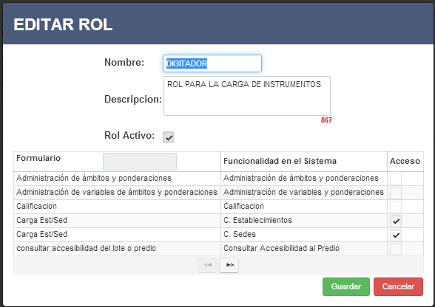
TIPOS DE CONSULTA
Administración de Accesos
Administración de Roles
Para cada rol es posible seleccionar el conjunto de funcionalidades a las que tendrá acceso dentro del sistema.
.
.

Slide 25
Preguntas

